Slide 1
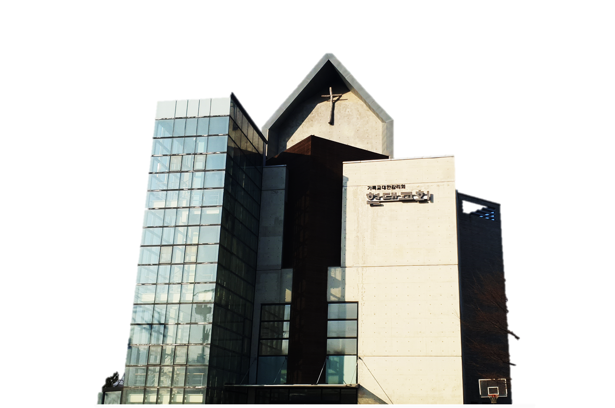
2024년
현대교회 유치부
주일예배

Slide 2
찬양

Slide 3
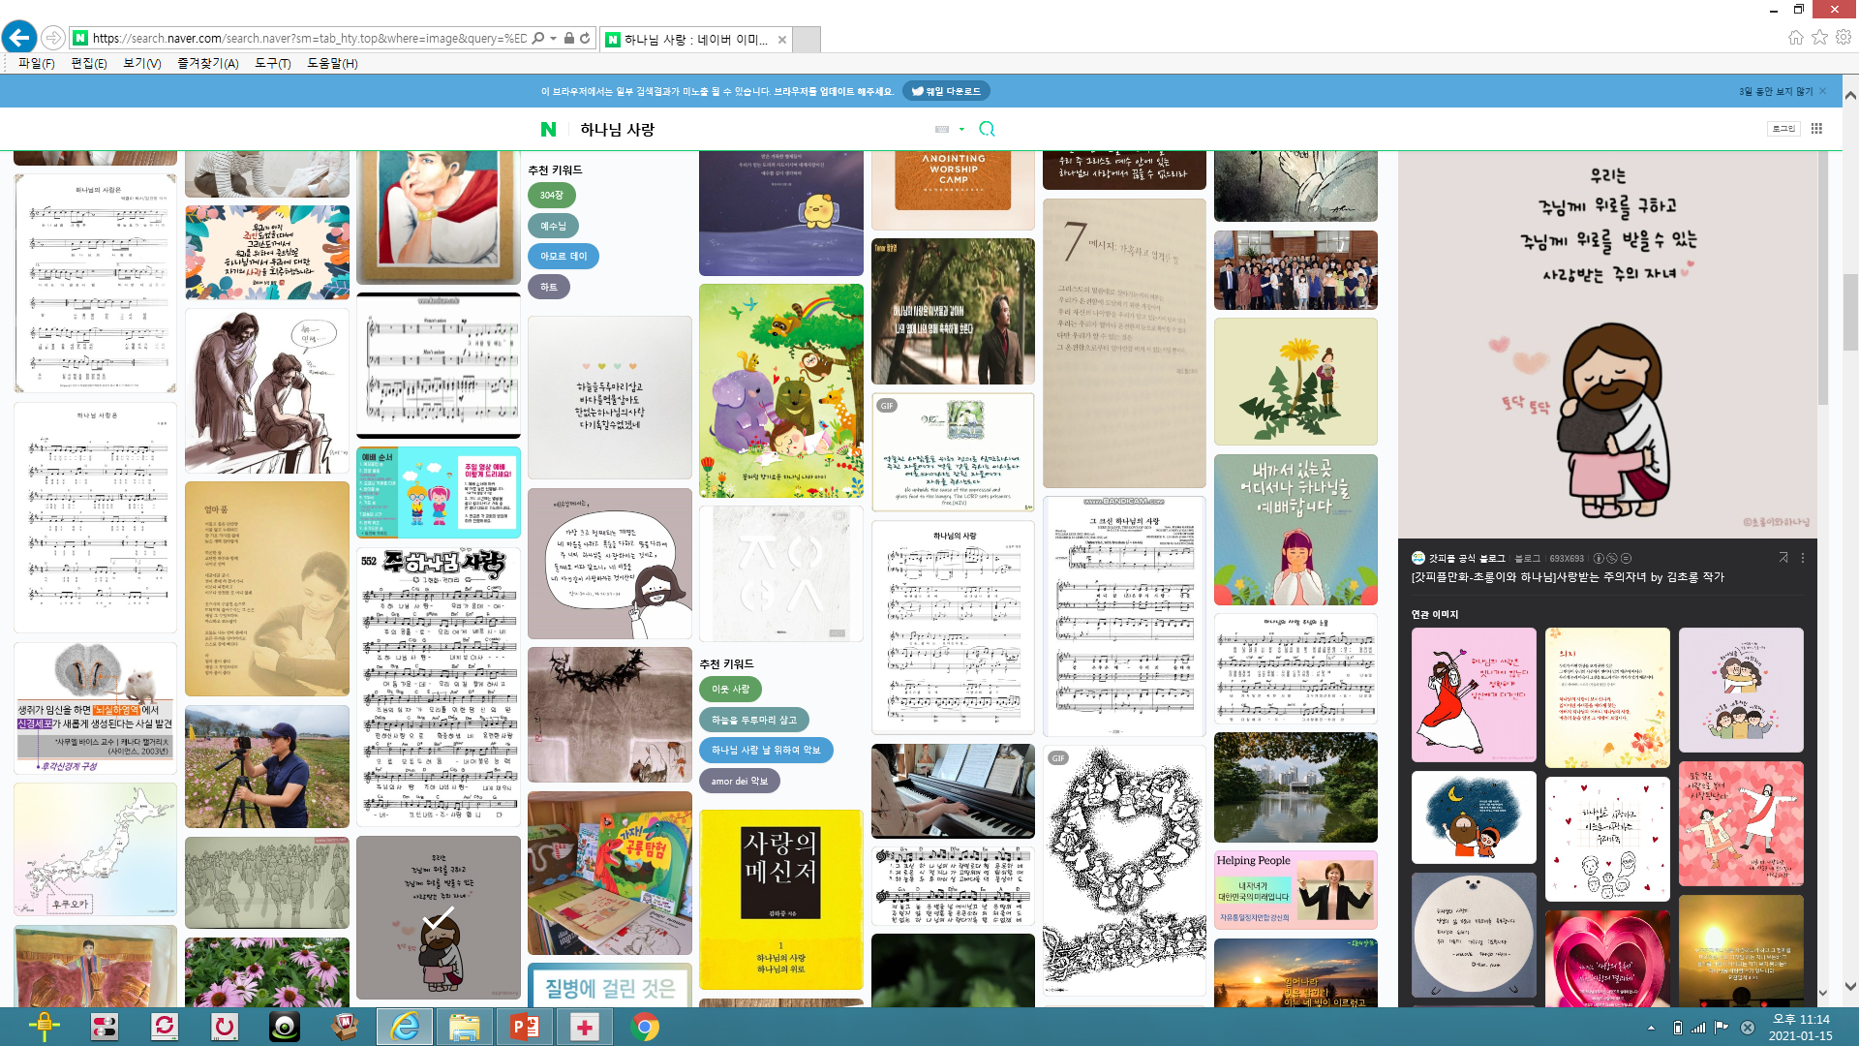
예수님 만나고 싶어요
예수님 만나고 싶어요
나를 안아주시고 나의 맘에 오셔서
나의 모든 죄를 용서 해주세요
나를 사랑으로 꼭 안아 주세요

Slide 4
기도

Slide 5
말씀암송
새 계명을 너희에게 주노니
서로서로 사랑하라
내가 너희를 사랑한 것 같이
너희도 서로 사랑하라
요한복음 13장 34절 말씀 -

Slide 6

안녕! 친구야 정말 반가워
안녕! 친구야 보고 싶었어
하나님 사랑 꼭 꼭 꼭 꼭 담아서
너를 너를 너를 사랑해

Slide 7

천국에 들어가는 길은
  천국에 들어가는 길은 예수님뿐 이지요
  황금집으로 가는 길도 예수님뿐 이지요

Slide 8

  다른 길은 다른 길은 다른 길은 없어요
  천국에 들어가는 길은 예수님뿐 이지요

Slide 9





Slide 10



Slide 11



Slide 12



Slide 13



Slide 14


Slide 15


Slide 16


Slide 17


Slide 18


Slide 19


Slide 20


Slide 21



Slide 22




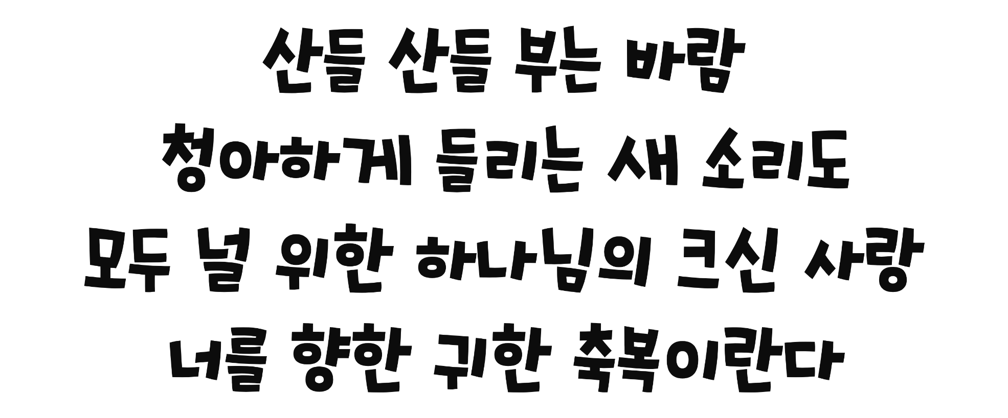

Slide 23



Slide 24



Slide 25
예배

Slide 26


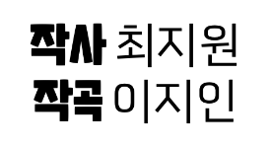
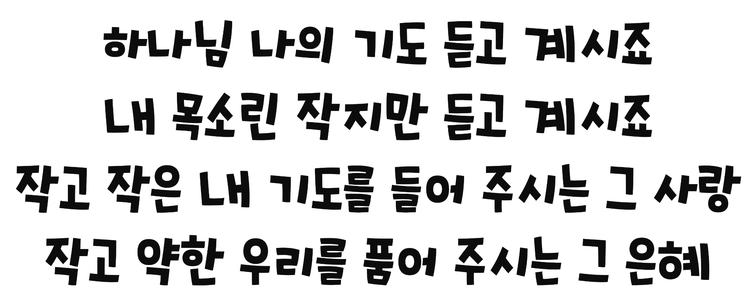

Slide 27

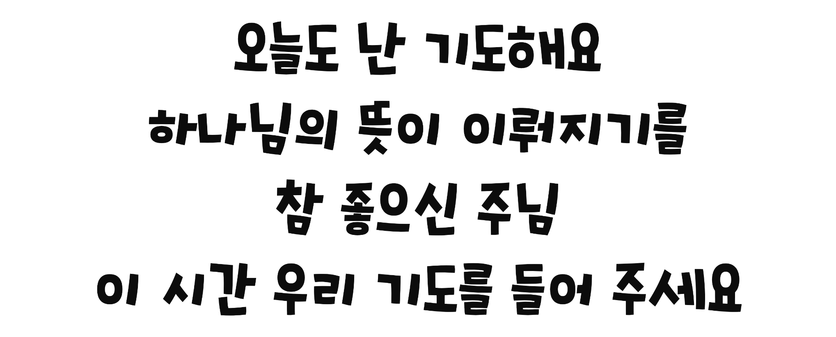

Slide 28

사도신경
전능하사 천지를 만드신
하나님 아버지를 내가 믿사오며,
그 외아들 우리 주
예수 그리스도를 믿사오니,

Slide 29
사도신경
이는 성령으로 잉태하사
동정녀 마리아에게 나시고,
본디오 빌라도에게 고난을 받으사,
십자가에 못박혀 죽으시고,
장사한 지 사흘 만에 죽은 자
가운데서 다시 살아나시며,

Slide 30
사도신경
하늘에 오르사,
전능하신 하나님 우편에 앉아
계시다가, 저리로서 산 자와
죽은 자를 심판하러 오시리라.

Slide 31
사도신경
성령을 믿사오며, 거룩한 공회와,
성도가 서로 교통하는 것과,
죄를 사하여 주시는 것과,
몸이 다시 사는 것과,
영원히 사는 것을 믿사옵나이다.
아멘

Slide 32





Slide 33



Slide 34

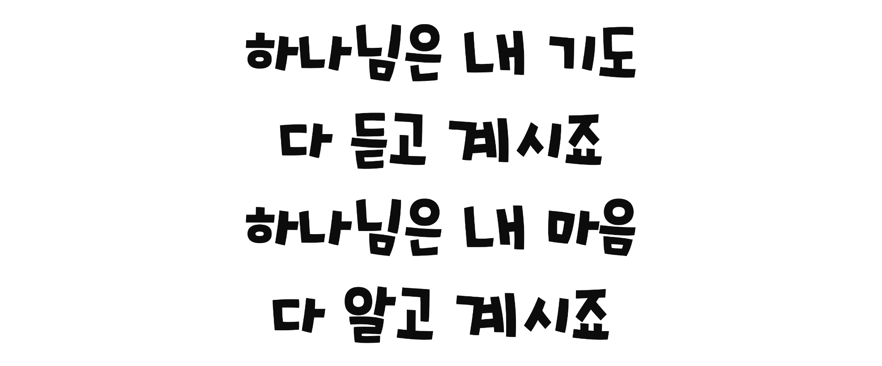

Slide 35

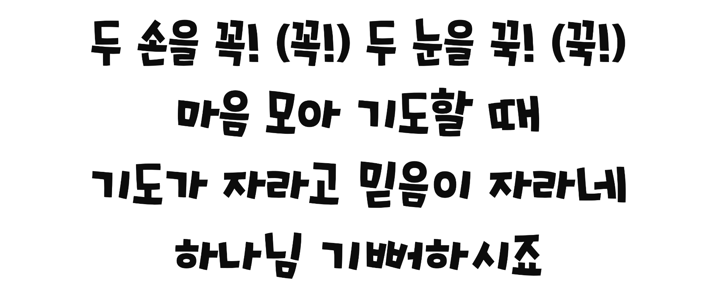

Slide 36
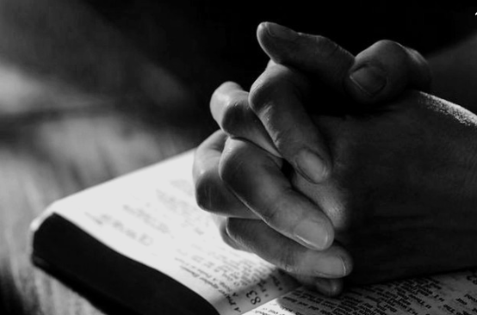
대표기도

Slide 37
말씀속으로
  좋아 좋아 좋아 좋아 하나님 말씀
  신나 신나 신나 신나 말씀 듣는 것
  하나님 말씀 들려주세요
  말씀 속으로 슝~! 말씀 속으로 슝~~!

Slide 38
말씀

Slide 39

하나님의 말씀
  여호와여 내게 응답하옵소서
  내게 응답하옵소서
  이 백성에게 주 여호와는
  하나님이 신 것과 주는 그들의 마음을
  되돌이키심을 알게 하옵소서 하메
열왕기상 18장 37절 말씀 아멘 –

Slide 40
헌금 시간

Slide 41

동전 하나 동전 둘
칠일 동안 모아서
하나님께 드려요
기쁨으로 드려요

Slide 42
먹고 싶고 갖고 싶은
욕심도 있지만
예쁜 마음 정성모아
하나님께 드려요

Slide 43
헌금 기도

Slide 44
광고

Slide 45

주기도문
하늘에 계신 우리 아버지여,
이름이 거룩히 여김을 받으시오며,
나라가 임하시오며,
뜻이 하늘에서 이루어진 것같이
땅에서도 이루어 지이다.

Slide 46
주기도문
오늘 우리에게 일용할 양식을 주시옵고,
우리가 우리에게 죄 지은 자를
사하여 준 것같이
우리 죄를 사하여 주시옵고,

Slide 47
주기도문
우리를 시험에 들게 하지 마시옵고,
다만 악에서 구하시옵소서.
나라와 권세와 영광이 아버지께
영원히 있사옵나이다.
아멘.

Slide 48
감사합니다.

